Slide 1
Software Engineering: 5. Research
Romi Satria Wahono romi@romisatriawahono.net http://romisatriawahono.net/se WA/SMS: +6281586220090

Slide 2
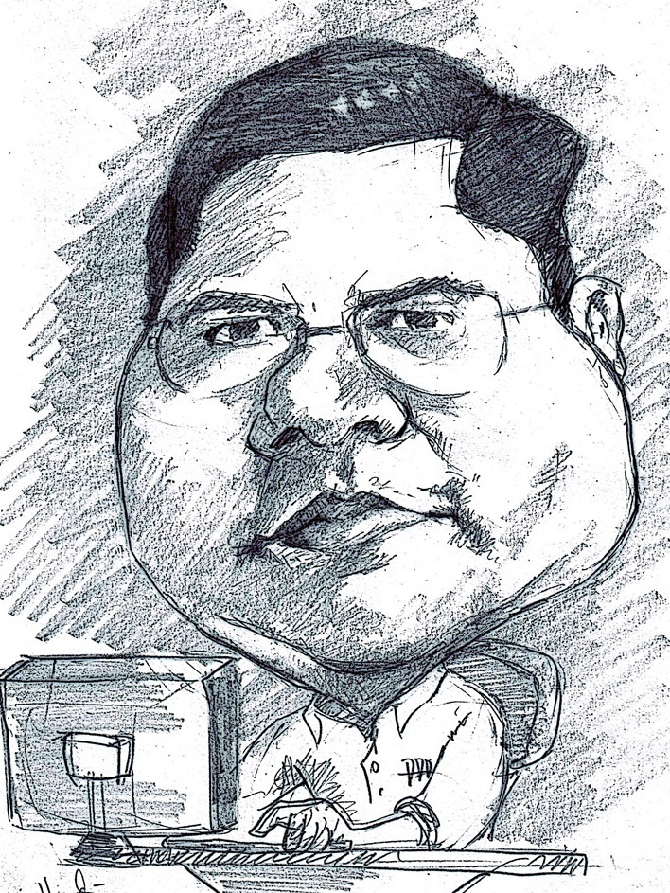
Romi Satria Wahono
SD Sompok Semarang (1987)
SMPN 8 Semarang (1990)
SMA Taruna Nusantara Magelang (1993)
B.Eng, M.Eng and Ph.D in Software Engineering from Saitama University Japan (1994-2004) Universiti Teknikal Malaysia Melaka (2014)
Research Interests: Software Engineering, Machine Learning
Founder dan Koordinator IlmuKomputer.Com
Peneliti LIPI (2004-2007)
Founder dan CEO PT Brainmatics Cipta Informatika

Slide 3
Course Outline
1. Introduction
2. Process
4. Quality
5. Research
3. Methodology

Slide 4
5. Research
5.1 Introduction to Research Methodology
5.2 Research Trends on Software Engineering
5.3 Research Methods used in Software Engineering

Slide 5
5.1 Introduction to Research Methodology

Slide 6
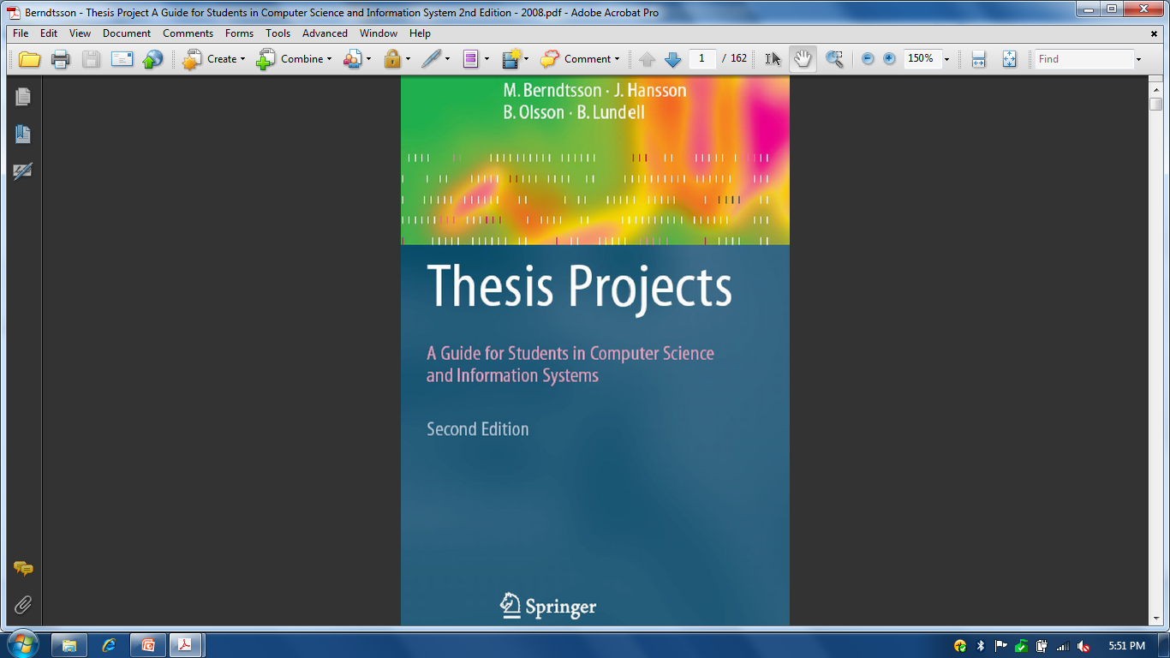
Mengapa Melakukan Penelitian?
Berangkat dari adanya masalah penelitian
yang mungkin sudah diketahui metode pemecahannya
tapi belum diketahui metode pemecahan yang lebih baik
Research (Inggris) dan recherche (Prancis)
re (kembali)
to search (mencari)
The process of exploring the unknown, studying and learning new things, building new knowledge about things that no one has understood before (Berndtsson et al., 2008)

Slide 7
Apa itu Penelitian?
Penelitian dilakukan karena ada masalah penelitian, dimana masalah penelitian sendiri muncul karena ada latar belakang masalah
Penelitian dilakukan secara terencana, sistematis, berulang-ulang dan terukur
Penelitian harus memiliki orisinalitas (originality) dan kebaruan (novelty), serta menghasilkan kontribusi yang orisinil pada pengetahuan dalam bentuk menemukan dan merevisi fakta, teori dan aplikasi

Slide 8
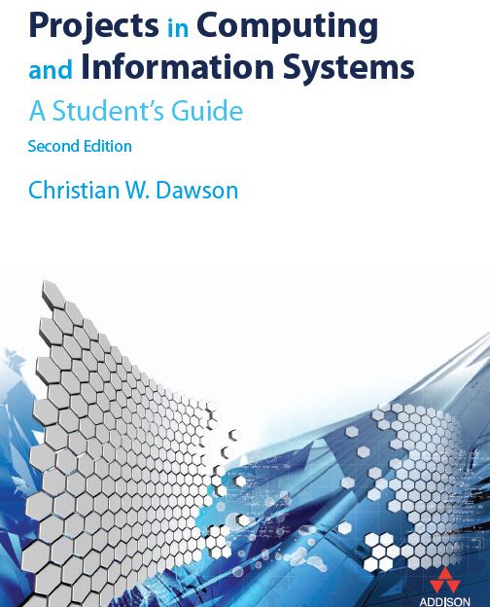
Apa Yang Dikejar di Penelitian?
Research is a considered activity, which aims to make an original contribution to knowledge (Dawson, 2009)
Original Contribution: Kontribusi Orisinil
To Knowlegde: Untuk Pengetahuan

Slide 9
Bentuk Kontribusi Penelitian
Kegiatan penyelidikan dan investigasi terhadap suatu masalah yang dilakukan secara berulang-ulang dan sistematis, dengan tujuan untuk menemukan atau merevisi teori, fakta, dan aplikasi
(Berndtsson et al., 2008)

Slide 10
Orisinalitas Penelitian
Orisinalitas pada Metode:
Memecahkan masalah yang orang lain sudah pernah mengerjakan sebelumnya, tapi dengan metode yang berbeda
Model penelitian yang kontribusi ada pada method improvement
Orisinalitas pada Masalah:
Memecahkan suatu masalah yang orang lain belum pernah mengerjakan sebelumnya
Model penelitian yang kontribusi ada pada penemuan masalah baru sebagai obyek penerapan metode
(Dawson, 2009)

Slide 11
Contoh Kontribusi pada Metode
Judul:
Penerapan Metode XYZ untuk Pemecahan Masalah Konvergensi Prematur pada Algoritma Genetika untuk Penentuan Desain Bendungan
Kontribusi: Menerapkan Metode XYZ yang sebelumnya tidak pernah digunakan orang untuk memecahkan masalah konvergensi premature pada Algoritma Genetika

Slide 12
Contoh Kontribusi pada Masalah
Judul:
Penerapan Algoritma Genetika untuk Penentuan Desain Bendungan dengan Empat Parameter
Kontribusi: Penentuan Desain Bendungan dengan Empat Parameter (kebanyakan peneliti menggunakan dua paratemeter)

Slide 13
Contoh Kontribusi pada Masalah dan Metode
Judul:
Penerapan Metode XYZ untuk Pemecahan Masalah Konvergensi Prematur pada Algoritma Genetika untuk Penentuan Desain Bendungan dengan Empat Parameter
Kontribusi:
Penerapan metode XYZ untuk memecahkan masalah konvergensi premature pada algoritma genetika
Penentuan Desain Bendungan dengan Empat Parameter

Slide 14
Contoh Tanpa Kontribusi
Penerapan Algoritma Genetika untuk Penentuan Desain Bendungan di Jakarta
Penerapan Algoritma Genetika untuk Penentuan Desain Bendungan di Surabaya
Penerapan Algoritma Genetika untuk Penentuan Desain Bendungan di Makasar
* banyak peneliti di Indonesia yang terjebak dengan penelitian tanpa kontribusi dan hanya mengganti obyek tempat, akhirnya kesulitan ketika harus publikasi ke journal internasional terindeks

Slide 15
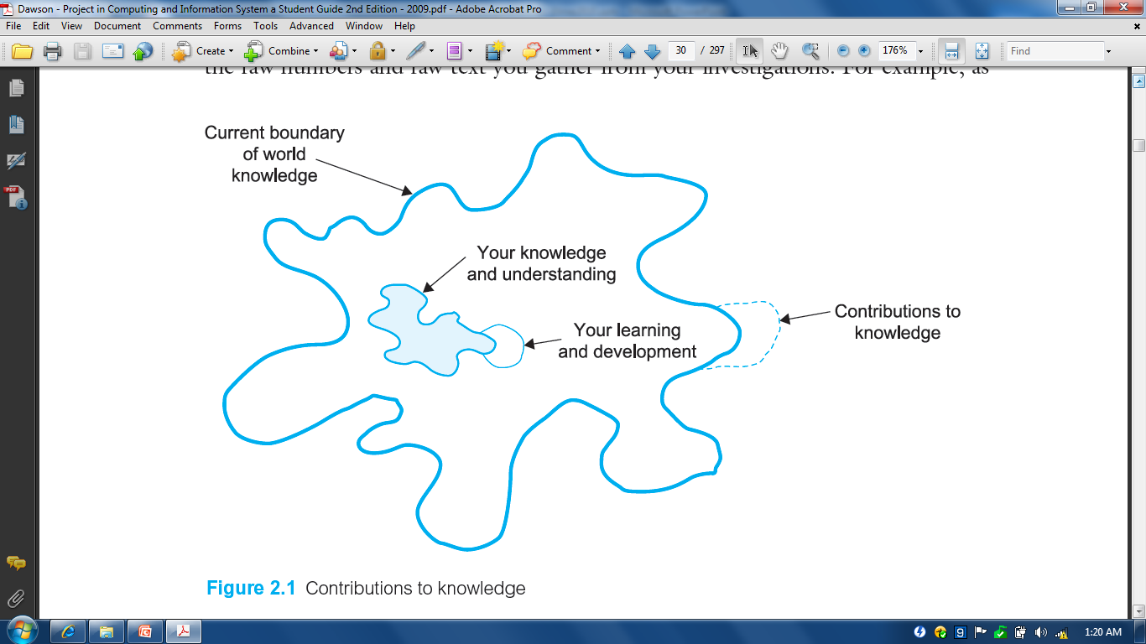
Kontribusi Penelitian

Slide 16
Kontribusi Penelitian
Logika Fuzzy
Metode Sugeno
Metode Mamdani Yang Direvisi dg
Algoritma XYZ
Metode Mamdani
Metode Tsukamoto

Slide 17
Kontribusi Penelitian
Parameter
Selection
using ACO
Support Vector Machine(SVM)
Parameter
Selection
using PSO
Parameter
Selection
Using GA
Parameter
Selection
Problems

Slide 18
Komparasi Penelitian D3/D4 vs S1 vs S2 vs S3
Aspek | Tugas Akhir (D3/D4) | Skripsi (S1) | Tesis (S2) | Disertasi (S3)
Level Kontribusi | Penguasaan Kemampuan Teknis | Pengujian Teori | Pengembangan Teori | Penemuan Teori Baru
Bentuk Kontribusi | Implementasi dan pengembangan | Implementasi dan pengembangan | Perbaikan Secara Inkremental dan Terus Menerus | Substansial dan Invention
Target Publikasi | - | Domestic Conference | International Conference | International Journal

Slide 19
Komparasi Penelitian S1 vs S2 vs S3
D3/D4:
Pengembangan Sistem Informasi Rumah Sakit untuk Rumah Sakit “Suka Sembuh”
Karakter: menguasai skill teknis
S1:
Sistem Cerdas Berbasis Neural Network untuk Prediksi Harga Saham
Karakter: menguji teori, ada software development
S2/S3:
Penerapan Algoritma Genetika untuk Pemilihan Arsitektur Jaringan Secara Otomatis pada Neural Network untuk Prediksi Harga Saham
Karakter: mengembangkan teori (perbaikan metode), ada kontribusi ke teori/metode

Slide 20




Penelitian Yang Memiliki Kontribusi?
Penerapan algoritma genetika untuk penjadwalan mata kuliah
Penerapan algoritma genetika berbasis guided local search strategies untuk penjadwalan mata kuliah (Yang, 2011)
Penerapan algoritma C4.5 untuk penentuan kelulusan mahasiswa tepat waktu: Studi Kasus STMIK XYZ
Penerapan algoritma C4.5 dengan penghitungan entropi berbasis metode ABC untuk penentuan kelulusan mahasiswa tepat waktu
Hanya penelitian dengan kontribusi ke pengetahuan yang bisa menembus jurnal-jurnal internasional terindeks

Slide 21
Penelitian Yang Memiliki Kontribusi?
No | Judul | Kontribusi
1 | Penerapan Neural Network untuk Prediksi Harga Saham
2 | Penerapan Neural Network untuk Prediksi Harga Saham pada Perusahaan ABC
3 | Pemilihan Arsitektur Jaringan pada Neural Network Secara Otomatis dengan Menggunakan Algoritma Semut
4 | Modifikasi Penghitungan Gain dan Entropi untuk Peningkatan Akurasi pada Algoritma C4.5
5 | Penerapan Framework TOGAF untuk Pengembangan Enterprise Architecture pada Organisasi ABC
6 | Penerapan Framework TOGAF yang Dimodifikasi untuk Pengembangan Enterprise Architecture pada Perusahaan Skala Kecil dan Menengah
7 | Penerapan COBIT untuk Tata Kelola Organisasi ABC
8 | Integrasi COBIT dan TOGAF untuk Tata Kelola Organisasi ABC yang Lebih Komprehensif
9 | Model Difusi Inovasi dan Model Penerimaan Teknologi Terintegrasi untuk Pengukuran Penerimaan Pengguna terhadap Sistem Informasi Rumah Sakit

Slide 22
Parameter Penelitian Yang Berkualitas
Penelitian yang dilakukan secara logis, sistematis, terencana, dan hasil penelitian divalidasi serta terukur (Supino & Borer, 2012)
Penelitian yang empiris, dilatarbelakangi oleh situasi yang riil, dengan data yang valid dan kongkrit (Kothari, 2004)
Penelitian yang memiliki kebaruan (novelty) yang bisa diwujudkan dalam berbagai bentuk (Lichtfouse, 2013)
Penelitian yang menghasilkan kontribusi ke pengetahuan yang memiliki orisinalitas yang tinggi (Sahu, 2013)
Penelitian yang menghasilkan kontribusi ke pengetahuan yang karakternya bisa digeneralisasi untuk obyek yang lain (Dawson, 2009) (Supino & Borer, 2012)
Penelitian yang bisa direplikasi oleh peneliti lain (Kothari, 2004) (Runeson et al., 2012)
Penelitian yang mendapatkan sitasi (citation) yang tinggi dari peneliti lain setelah dipublikasi dalam bentuk paper di jurnal ilmiah

Slide 23
Lebil Detail tentang Metodologi Penelitian
Silakan kunjungi dan download materi di:
http://romisatriawahono.net/rm/

Slide 24
5.2 Research Trends on Software Engineering

Slide 25
Memahami Tren Topik Penelitian
Topik penelitian yang sedang tren di bidang software engineering, dapat dideteksi dari paper survei terkini yang muncul di bidang software engineering
Cara lain supaya jalan kita lebih mudah dan cepat adalah dengan membaca paper survei berbentuk “Tertiary Study” yang merangkum paper survei di bidang software engineering
Kitchenham mengatakan bahwa jenis paper survei ada empat (Kitchenham & Charters, 2007):
Traditional Review
Systematic Literature Review or Systematic Review
Systematic Mapping Study (Scoping Study)
Tertiary Study

Slide 26
Tugas Memahami Tren Topik Penelitian di Bidang Software Engineering
Baca dan pahami paper survei dengan jenis Tertiary Study di bidang software engineering di bawah: (http://romisatriawahono.net/lecture/rm/survey/)
Kitchenham, B., Pearl Brereton, O., Budgen, D., Turner, M., Bailey, J., & Linkman, S. (2009). Systematic literature reviews in software engineering – A systematic literature review. Information and Software Technology, 51(1), 7–15
Kitchenham, B., Pretorius, R., Budgen, D., Pearl Brereton, O., Turner, M., Niazi, M., & Linkman, S. (2010). Systematic literature reviews in software engineering – A tertiary study. Information and Software Technology, 52(8), 792–805
Cruzes et al., Research synthesis in software engineering: A tertiary study, Information and Software Technology 53 (2011)
Da Silva, F. Q. B., Santos, A. L. M., Soares, S., França, a. C. C., Monteiro, C. V. F., & Maciel, F. F. (2011). Six years of systematic literature reviews in software engineering: An updated tertiary study. Information and Software Technology, 53(9), 899–913
Zhang, H., & Ali Babar, M. (2013). Systematic reviews in software engineering: An empirical investigation. Information and Software Technology, 55(7), 1341–1354
Rangkumkan tren penelitian apa yang ada di bidang software engineering yang tertulis pada paper di atas

Slide 27
Tugas Memahami Satu Topik Penelitian di Bidang Software Engineering
Pilih satu topik yang dianggap menarik untuk dijadikan penelitian tesis
Baca dan pahami paper-paper survei dari satu topik penelitian tersebut
Download semua paper teknikal yang dibahas pada paper-paper survei di atas
Buat mindmap yang merangkumkan satu topik penelitian
Teknik pembuatan mindmap untuk satu topic penelitian bisa dipahami lengkap dari http://romisatriawahono.net/2014/02/28/mind-map-untuk-memahami-topik-penelitian/

Slide 28
5.3 Research Methods used in Software Engineering

Slide 29
Metode Penelitian Bidang Software Engineering
Beberapa penelitian yang sering digunakan di bidang software engineering
Metode Eksperimen
Wohlin, C., Runeson, P., Host, M., Ohlsson, M. C., Regnell, B., & Wesslen, A. (2012). Experimentation in Software Engineering. Springer
Metode Studi Kasus
Runeson, P., Host, M., Rainer, A., & Regnell, B. (2012). Case Study Research in Software Engineering: Guidelines and Examples. John Wiley & Sons, Inc.
Metode Survei

Slide 30
Tugas Memahami Metode Penelitian
Dari berbagai paper teknikal yang sudah dibaca, deteksi metode penelitian yang digunakan pada penelitian tersebut
Tambahkan tanda jenis metode penelitian yg digunakan (apakah eksperimen atau studi kasus) untuk paper-paper yang ada pada MindMap yang sudah dibuat

Slide 31
Reference (Foundation)
Ian Sommerville, Software Engineering 10th Edition, Addison-Wesley, 2015
Roger S. Pressman, Software Engineering: A Practitioner’s Approach 8th Edition, McGraw-Hill, 2014
P. Bourque and R.E. Fairley, eds., Guide to the Software Engineering Body of Knowledge Version 3.0, IEEE Computer Society, 2014
Albert Endres dan Dieter Rombach, A Handbook of Software and Systems Engineering, Pearson Education Limited, 2003
Yingxu Wang, Software Engineering Foundations: A Software Science Perspective, Auerbach Publications, Taylor & Francis Group, 2008

Slide 32
Reference (Process)
Alan Dennis et al, Systems Analysis and Design with UML – 4th Edition, John Wiley and Sons, 2012
Dan Pilone and Russ Miles, Head First Software Development, O’Reilly Media, 2008
Barclay and Savage, Object-Oriented Design with UML and Java, Elsevier, 2004
Kenneth E. Kendall and Julie E Kendall, Systems Analysis and Design 8th Edition, Prentice Hall, 2010
Hassan Gomaa, Software Modeling and Design: UML, Use Cases, Patterns, and Software Architectures, Cambridge University Press, 2011
Layna Fischer (edt.), BPMN 2.0 Handbook Second Edition, Future Strategies, 2012

Slide 33
Reference (Quality)
Daniel Galin, Software Quality Assurance, Addison-Wesley, 2004
Kshirasagar Naik and Priyadarshi Tripathy, Software Testing and Quality Assurance, John Wiley & Sons, Inc., 2008
Jeff Tian, Software Quality Engineering, John Wiley & Sons, Inc., 2005
G. Gordon Schulmeyer, Handbook of Software Quality Assurance Fourth Edition, Artech House, 2008

Slide 34
Reference (Research)
Christian W. Dawson, Project in Computing and Information System a Student Guide 2nd Edition, Addison-Wesley, 2009
Mikael Berndtsson, Jörgen Hansson, Björn Olsson, Björn Lundell, Thesis Projects - A Guide for Students in Computer Science and Information System 2nd Edition, Springer-Verlag London Limited, 2008
Mary Shaw, Writing Good Software Engineering Research Papers, Proceedings of the 25th International Conference on Software Engineering, 2003
C. Wohlin, P. Runeson, M. Host, M. C. Ohlsson, B. Regnell, and A. Wesslen, Experimentation in Software Engineering, Springer, 2012
P. Runeson, M. Host, A. Rainer, and B. Regnell, Case Study Research in Software Engineering: Guidelines and Examples, John Wiley & Sons, Inc., 2012

